Slide 1
Bài 15:
NHỮNG CON SAO BIỂN

Slide 2
TIẾT 4
Bảo vệ môi trường

Slide 3
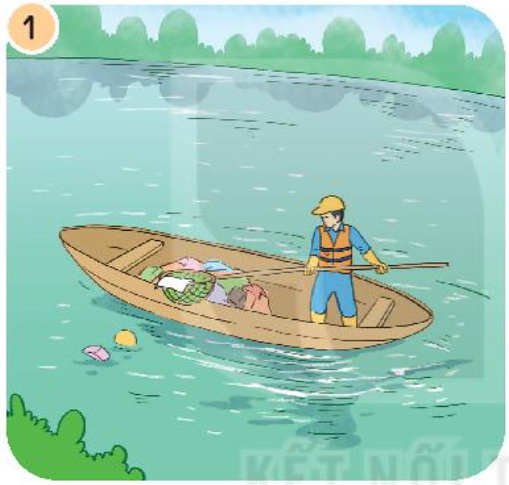
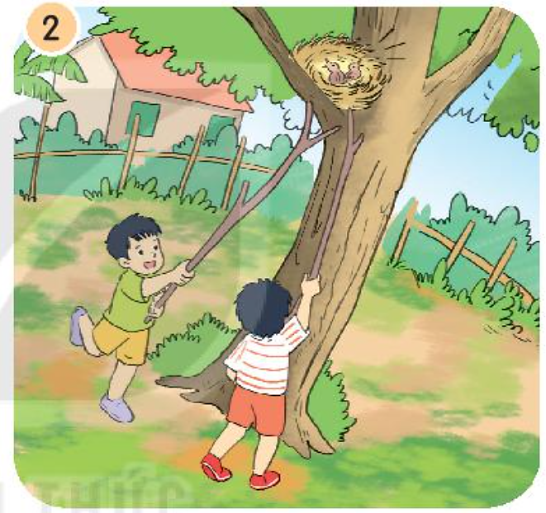
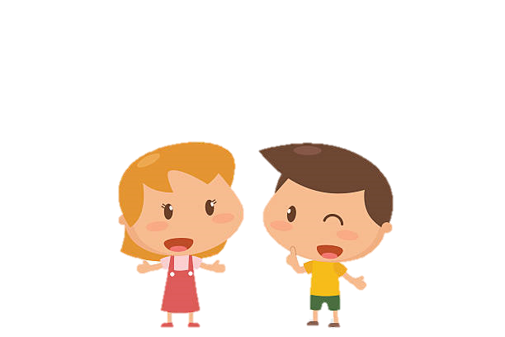
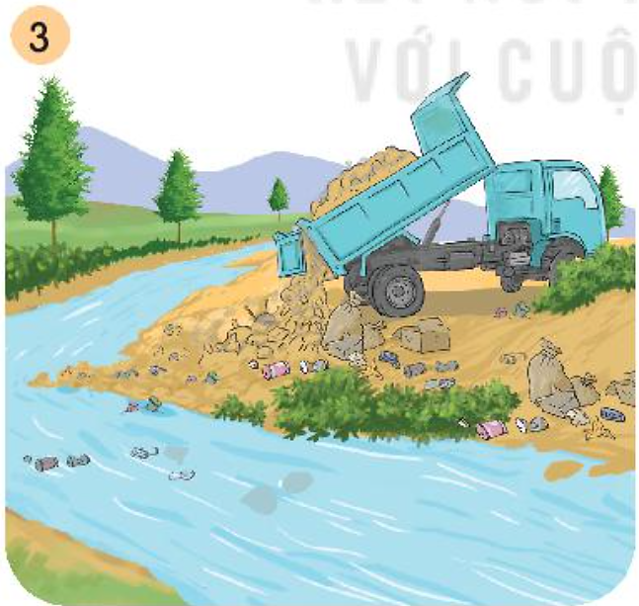
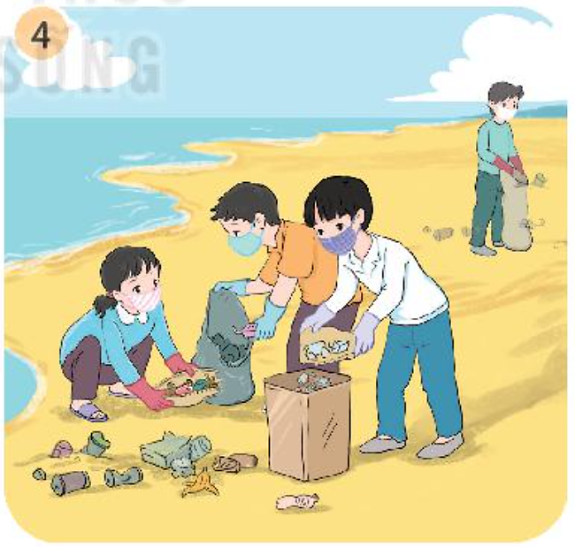
1. Nói tên các việc làm trong tranh. Cho biết những việc làm đó ảnh hưởng đến môi trường như thế nào.

Slide 4

2. Em đã làm gì để góp phần giữ gìn môi trường sạch đẹp?

Slide 5


CỦNG CỐ
BÀI HỌC

Slide 6
thank you!
Here is where your presentation begins

